Slide 1
Apavu interneta veikals
Kvalifikācijas ieguvei
Programmēšanas tehniķis
Ņikita Čaikovskis 410. grupa

Slide 2
Projekta galvenie uzdevumi
Izveidot tabulu, kas ielādēs datus no servera izmantojot servera pus. Konfigurēt tabulas kolonnas, to datu avotus un nosaukumus.
Datu dzēšana: Izstrādāt funkcionalitāti, lai ļautu dzēst datus no tabulas. Apstrādāt klikšķi uz dzēšanas ikonas, rādot apstiprinājuma dialogu. Ja lietotājs apstiprina dzēšanu, veikt AJAX POST pieprasījumu, lai nosūtītu dzēšanas pieprasījumu serverim.
Datus labošana: Nodrošināt iespēju rediģēt datus tabulā. Pievienot rediģēšanas funkcionalitāti, kad lietotājs izvēlas rediģēt izvēlnes izvēles punktu. Parādīt rediģēšanas modālo logu un ielādēt attiecīgos datus no izvēlnes izvēles punkta. Kad lietotājs saglabā izmaiņas, veikt AJAX POST pieprasījumu, lai nosūtītu rediģēto informāciju serverim.
Notes:
Tika izmantotas tieši šīs versijas, tāpēc ka uzņēmumā jau ir esoša DOPS sistēma jeb darba organizēšanas un pārvaldības sistēma, kurā tiek izmantotas tieši šīs tehnoloģijas. Tādējādi vienojāmies ar klientu, ka tiks izmantots tas pats, jo darbība esošajai sistēmai nesaskatīja problēmas.

Slide 3
Specifika
Datu tabula: Kodā tiek izmantota DataTable bibliotēka, lai izveidotu un konfigurētu dinamisku datu tabulu. Tabula dati tiek ielādēti no servera puses.
Datu ielāde: Tabula izmanto AJAX pieprasījumu, lai sazinātos ar serveri un ielādētu datus.
Darbību izvēlnes: Tabulas pēdējā kolonna satur nolaižamo izvēlni ar divām darbībām - "Edit" un "Delete". Katrai rindiņai tiek piešķirti atbilstoši dati (ID, vārds, uzvārds, e-pasts), lai tos varētu izmantot darbību izvēlnes elementu datu atribūtos.
Dzēšana un rediģēšana: Lietotājs var dzēst ierakstu, noklikšķinot uz "Delete" darbības izvēlnes elementa.
Lietotājs var arī rediģēt ierakstu, noklikšķinot uz "Edit" darbības izvēlnes elementa. Tiek atvērts modālais logs ar iepriekš aizpildītiem laukiem, lai veiktu izmaiņas. Pēc izmaiņu saglabāšanas tiek veikts AJAX POST pieprasījums, lai atjaunotu datus un aizvērtu modālo logu.

Slide 4
Mērķi izpildes sākumā
Pirmkārt, mērķis ir nodrošināt pareizu datu ielādi no servera, izmantojot AJAX pieprasījumu.
Otrkārt, mērķis ir nodrošināt darbību izvēlni katram ierakstam tabulā. Arī šeit tiek izmantots AJAX pieprasījums, lai veiktu darbību, piemēram, dzēst ierakstu vai atvērt rediģēšanas modālo logu.
Mērķis ir arī nodrošināt CSRF aizsardzību pret iespējamu CSRF uzbrukumu.
Kopumā mērķis izpildes sākumā ir izveidot funkcionalitāti, kas ļauj lietotājam dinamiski apstrādāt un darboties ar datu tabulu, izmantojot dažādas darbības, piemēram, datu dzēšanu vai rediģēšanu. Tas nodrošina labāku lietotāja pieredzi un efektīvu datu pārvaldību.

Slide 5
Projektēšana
Sākotnējā fāzē tiek identificētas un saprastas projekta prasības un mērķi.
Konceptuālā projektēšana: Šajā posmā tiek izstrādāts projekta koncepts un pamatideja.
Tehniskā projektēšana: Šajā posmā tiek izstrādāta tehniskā arhitektūra un detaļu plānojums.
Interfeisa projektēšana: Šajā posmā tiek izstrādāta lietotāja saskarne un interfeiss. Tas ietver izkārtojumu, dizainu, navigāciju un citus elementus, kas nodrošina lietotāja draudzīgu un efektīvu mijiedarbību ar sistēmu.
Datu projektēšana: Tiek identificēti un izstrādāti datu modeļi un datu struktūras, kas nepieciešami, lai glabātu un apstrādātu sistēmā izmantotos datus.
Testēšana.
Projekta dokumentācija: Projektēšanas rezultātā tiek izstrādāta dokumentācija,

Slide 6
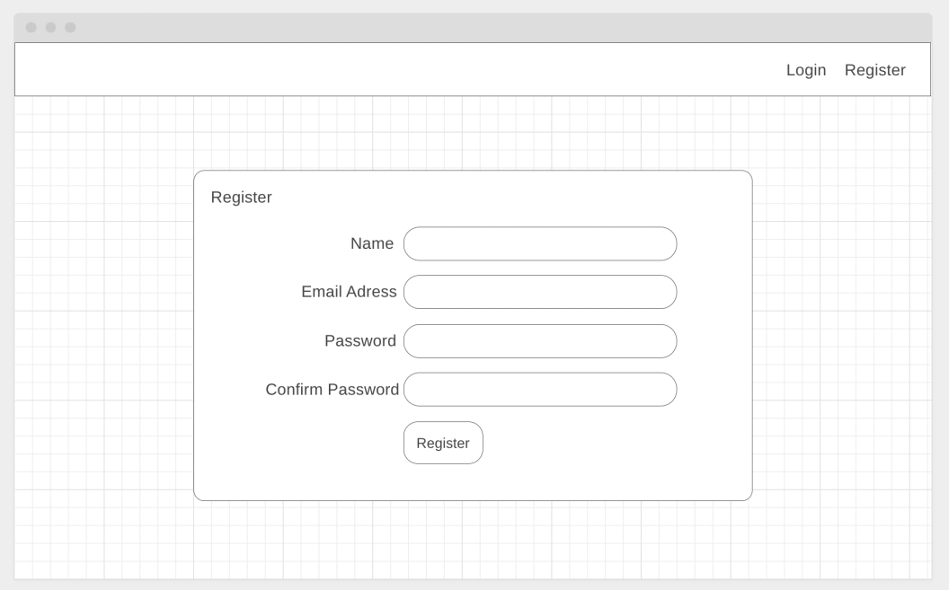
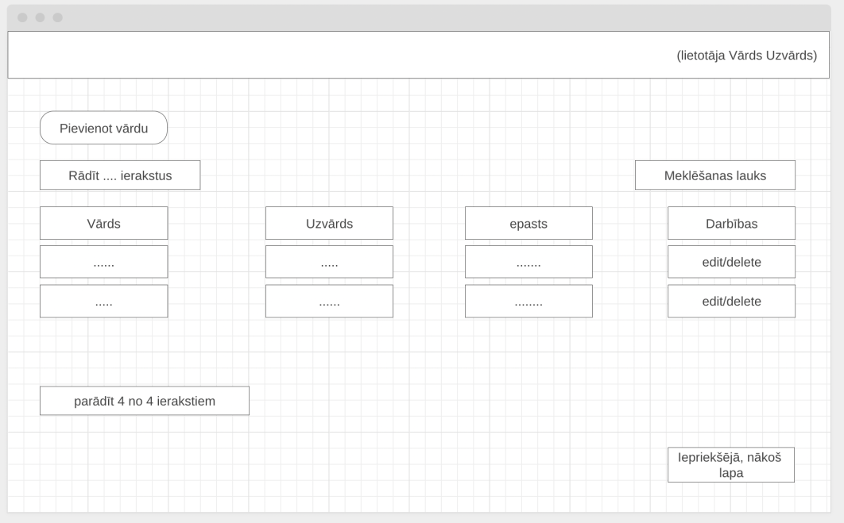
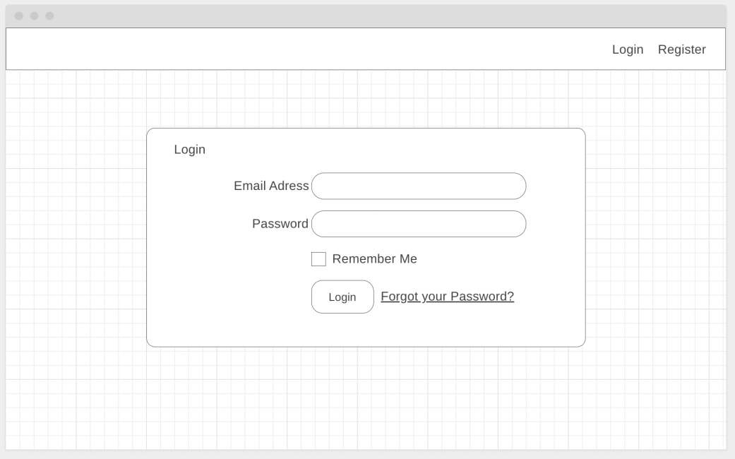
Sākotnējie maketi
Šīs makets demonstrē galīgā produkta vai sistēmas izkārtojumu un elementu novietojumu.
Notes:
Šis bija sākotnējais makets galvenajai sadaļai ar sarakstu un darbības pogām. Gala rezultātā šis makets arī kļuva par reālu izkārtojumu.

Slide 7
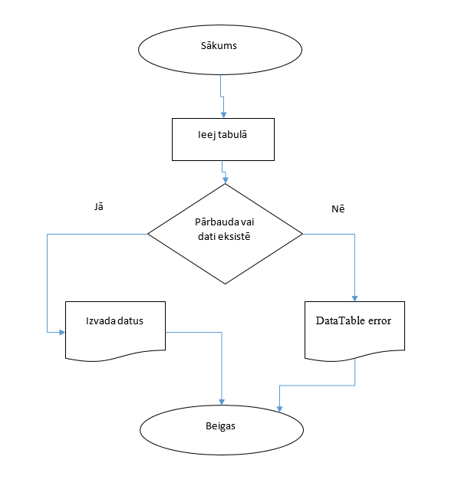
Sistēmas darbības blokshēma
Notes:
Šeit tiek attēlota blokshēma, kurā norādīta sistēmas kopējā darbība ar veicamajām darbībām.

Slide 8
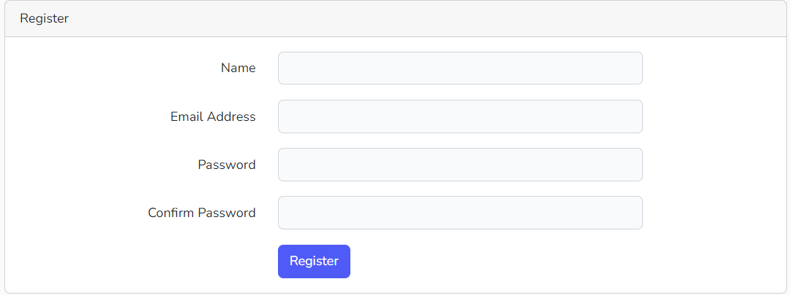
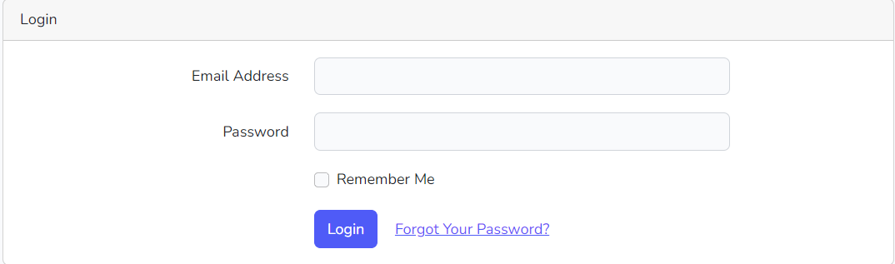
Lietotāju sistēma
Lietotāja interfeiss: Tas ir galvenais veids, kā lietotājs mijiedarbojas ar sistēmu.
Lietotāju sistēma nodrošina veidus, kā lietotājs var kontrolēt un vadīt sistēmu.
Lietotāja profili un autentifikācija
Lietotāju atbalsts un dokumentācija
Notes:
Viens no nosacījumiem paroles veidošanā ir tāds, ka tai jāsastāv no vismaz 6 simboliem. Abos logos, kas ir pieslēgšanās un reģistrēšanās, paroles ievades laukos ievadītie simboli tiek aizstāti ar zvaigznītēm pēc pārlūka noklusējuma iestatījumiem. Sākotnēji tiks atstāta iespēja veidot lietotājus, taču laika gaitā tā tiks izņemta un tiks atstāti tikai daži lietotāji, kuriem būs pieeja visai sistēmai ar sarakstu.

Slide 9
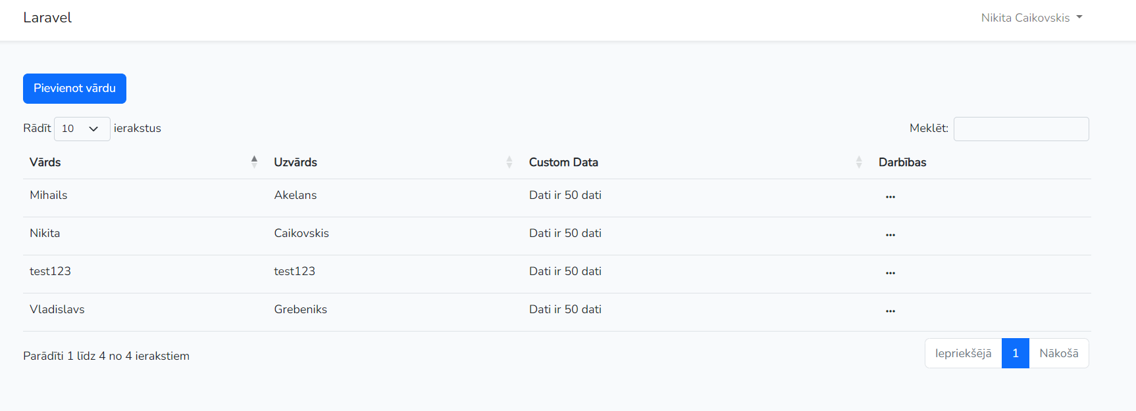
Galvenā saraksta lapas dalīšana
Saturs
Meklēšanas un filtrēšanas iespējas
Darbības un iespējas
Vizuālais izskats un navigācija
Notes:
Šī funkcija tika pievienota pēc tā, kad testēšanas laikā tika pievienoti vairāki ieraksti. Sākotnēji tika izvēlēta vērtība – 10, taču ar laiku tika novērots, ka ir pietiekami ērti strādāt arī tad, kad tiek attēloti 20 ieraksti vienā lappusē. Tas tika realizēts sekojoši – tiek nolasīti

Slide 10
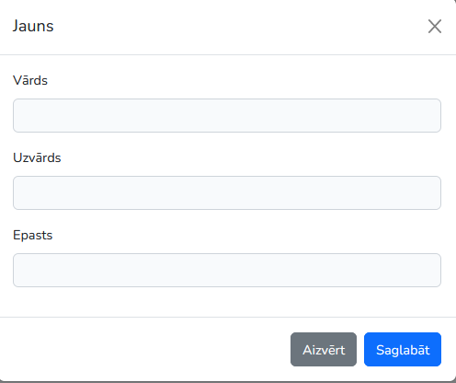
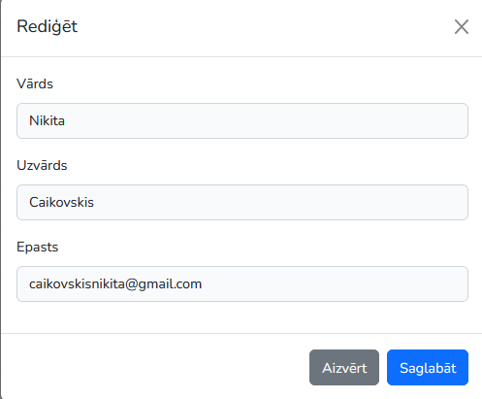
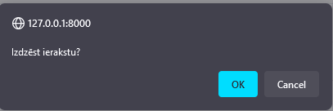
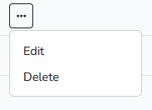
Darbības ar ierakstu
Notes:
Objekta pievienošana notiek ar darbības pogu galvenajā sadaļā, kas atver aizpildāmu formu, kurā tiek ievadīts Inventāra numurs, nosaukums, iegādes datums, atbildīgā persona, attēls, izveidošanas datums un pārbaudes datums.
Un pastāv trīs būtiskās darbības ar ierakstu – apskatīt, rediģēt un dzēst.
Kā iepriekš minēts, tad galvenajā lapā tiek attēlota ieskata informācija, taču apskatīšanas lapā parādās pilnā informācija, kuru ievadīja lietotājs aizpildot pievienošanas formu.
Rediģēšanas lapā ir forma ar esošo informāciju, kas ļauj nomainīt visus laukus, izņemot attēlu un izveidošanas datumu. Laika gaitā arī tika lemts noņemt iespēju mainīt inventāra numuru, bet tas tiek attēlots, lai darbinieks jeb lietotājs redz, par kuru objektu tiek mainīta informācija.
Kā arī dzēšana, taču tā notiek no objektu saraksta lapas. Tiek nolasīta rinda, kurā atrodas ieraksts, tādējādi arī tā Id, pēc kura tiek izdzēsts objekts.

Slide 11
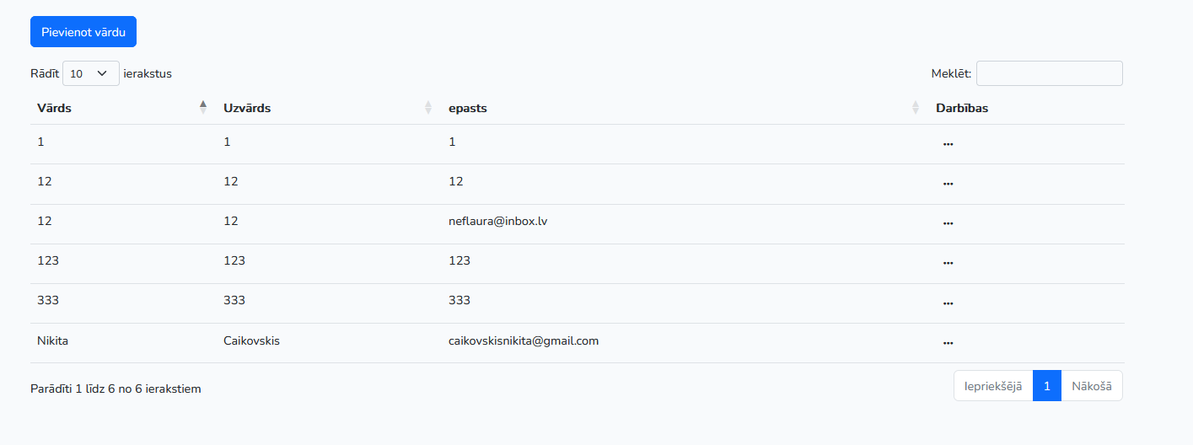
Meklēšana
Ieraksts tiek meklēts pēc inventāra numura.
Notes:
Tika nolemts izveidot atsevišķu lapu ar meklētāju, neievietojot šo logu galvenajā lapā. Meklēšana sākumā notika pēc vairākiem kritērijiem pēc vajadzības – Inventāra numurs vai iegādes datums, vai atbildīgā persona, taču, darba noslēgumam tuvojoties, tika izlemts atstāt meklēšanu tikai pēc Inventāra numura, jo arī Skenēšanas lapā tas notiek pēc tā.

Slide 12
Secinājumi
Sanāca ātra un ērta vide jebkurai mājaslapai kurai nepieciešama aizmugursistēma ar datu bāzi;
Iemācījos strādāt ar jauniem rīkiem, pielietot dažādas bibliotēkas, apguvis jaunas programmēšanas prasmes un papildināju savas zināšanas JavaScript un HTML valodās;
Tālākai programmas attīstībai varētu tikt pievērsta lielāka uzmanība drošības risinājumiem un to uzlabošanai.
Turpmāk izstrādāt mobilajā vidē

Slide 13
Paldies par uzmanību!

